Slide 1

PHÒNG GIÁO DỤC VÀ ĐÀO TẠO QUẬN LONG BIÊN
TRƯỜNG MẦM NON LONG BIÊN
LÀM QUEN VỚI TOÁN
Đề tài: Nhận biết Hình tam giác - Hình chữ nhật
Lứa tuổi: Mẫu giáo bé ( 3 - 4 tuổi )
Giáo viên : Phạm Thị Hằng
Lớp C3
Năm học 2021 - 2022

Slide 2

Hát: Cháu yêu cô chú công nhân

Slide 3
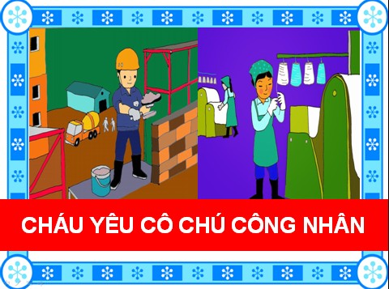


Slide 4
Hoạt động:
Ôn nhận biết gọi tên các hình đã học

Slide 5







Slide 6










Slide 7
Hoạt động:
Nhận biết hình tam giác – hình chữ nhật

Slide 8

Nhận biết hình tam giác

Slide 9
Gọi tên hình tam giác

Slide 10
Hình tam giác có lăn được không

Slide 11
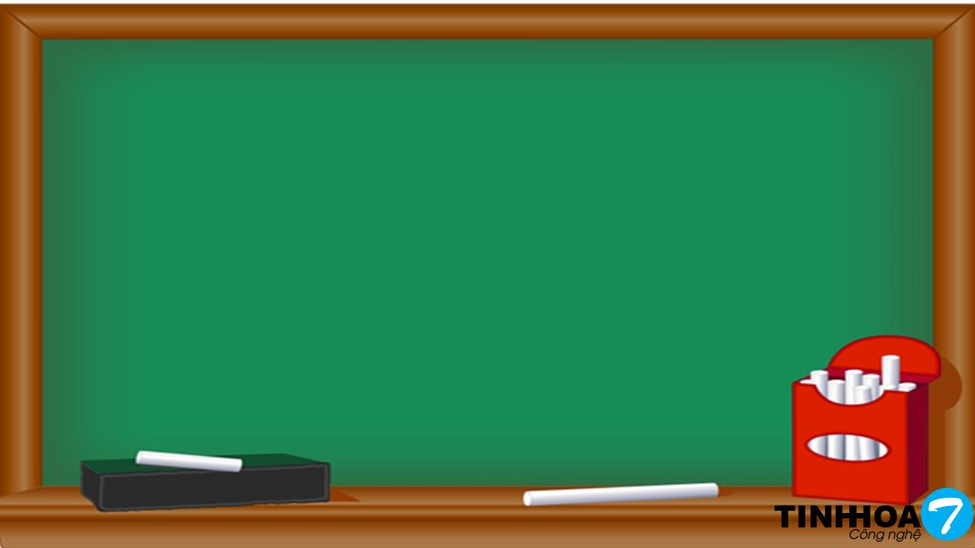
Nhận biết hình chữ nhật

Slide 12
Gọi tên hình chữ nhật

Slide 13
Hình chữ nhật có lăn được không

Slide 14



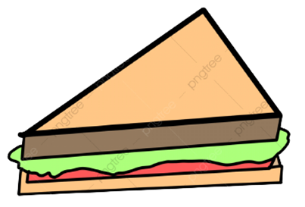


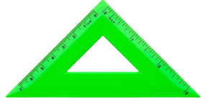
Hãy chọn những đồ dùng có dạng hình tam giác?

Slide 15
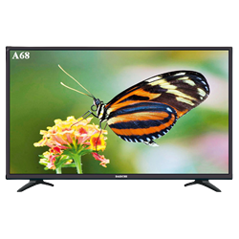
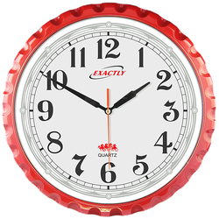



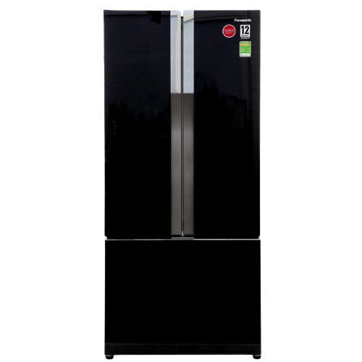

Hãy chọn những đồ dùng có dạng hình chữ nhật

Slide 16

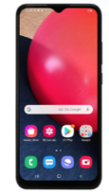

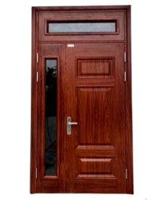

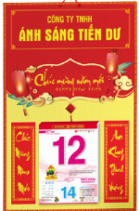
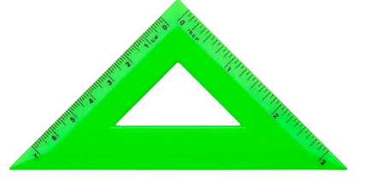
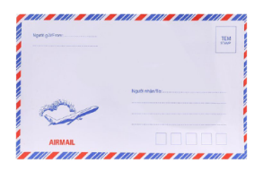


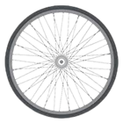
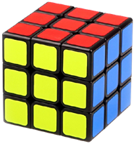



Hình chữ nhật
Hình tam giác

Slide 17

Cảm ơn các con đã tham
gia tiết học cùng cô
Chào tạm biệt các con

